Slide 1
Курсовая работа
Двухслойная акустическая схема для задачи распространения волн
Автор: Яковлев О. В., гр. МКН-316
Научный руководитель: Ямилева А. М., доцент
кафедра ВВТиС

Slide 2

Постановка задачи
$$\frac{∂^{2}P}{∂t^{2}}=c^{2}\left.\left( \frac{∂^{2}P}{∂x^{2}}+\frac{∂^{2}P}{∂y^{2}}\right.\right)+f(x,y,t)$$
$${\left.P\right|}_{t=0}=μ_{1}\left(x,y\right)$$
$${\left.\frac{∂P}{∂t}\right|}_{t=0}=μ_{2}(x,y)$$
$${\left.P\right|}_{x=0}=0$$
$${\left.P\right|}_{x=1}=0$$
$${\left.P\right|}_{y=0}=0$$
$${\left.P\right|}_{y=1}=0$$

Slide 3
Цель и задачи
Цель исследования – изучение распространения акустических волн в неоднородной среде
Задачи исследования
Изучить литературу по теме «Двухслойная акустическая схема для задачи распространения волн»
Разработать программу для численного решения волнового уравнения в неоднородной среде.
Проанализировать поведение волны на границе сред с разной акустической плотностью

Slide 4
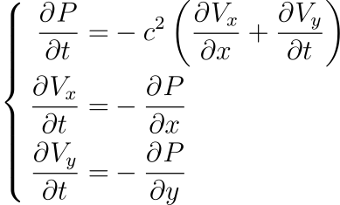
Система ДУ
Перейдем от исходного ДУЧП 2 порядка к системе ДУЧП 1 порядка

Slide 5
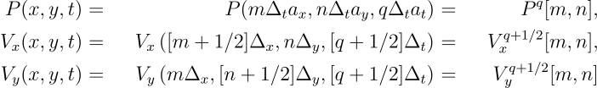
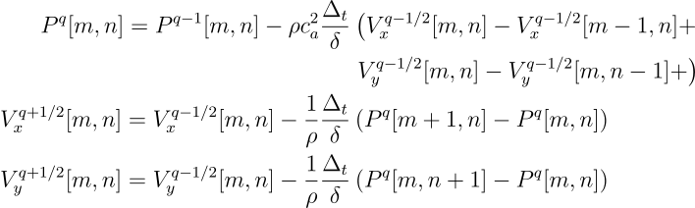
Конечная разностная схема

Slide 6

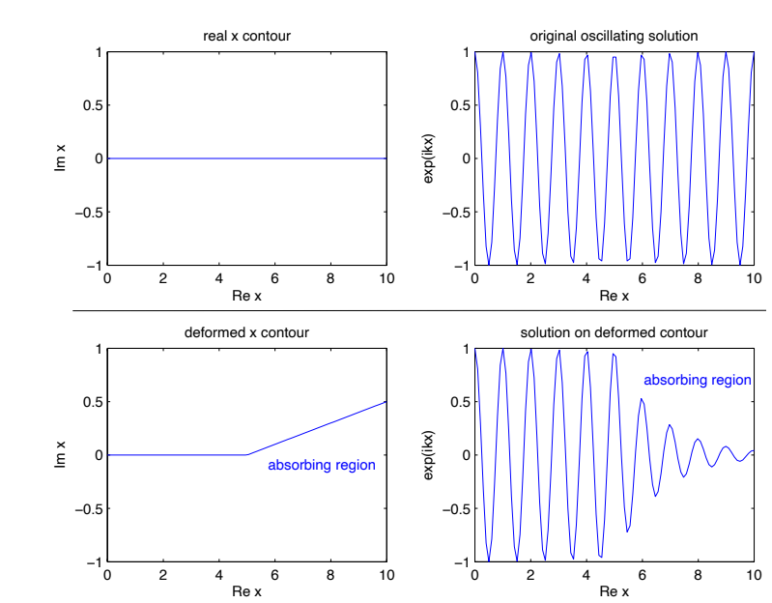
PML

Slide 7
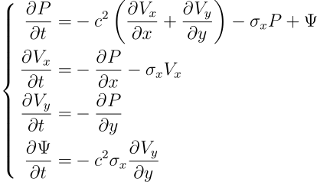
PML

Slide 8


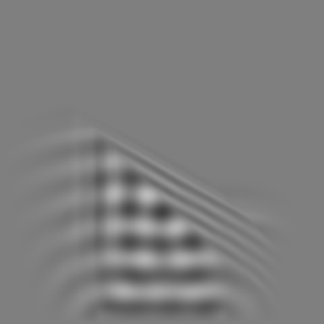

Результаты

Slide 9

Результаты

Slide 10
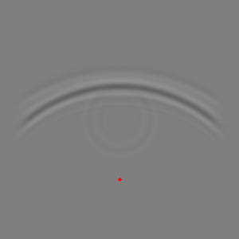

Результаты
$$R=\frac{1}{300}$$

Slide 11
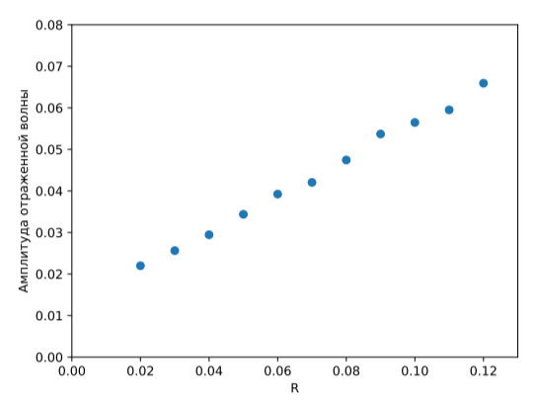
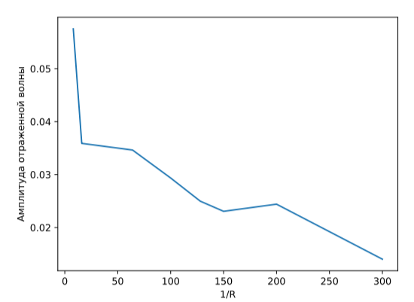
Результаты

Slide 12
Результаты

Slide 13
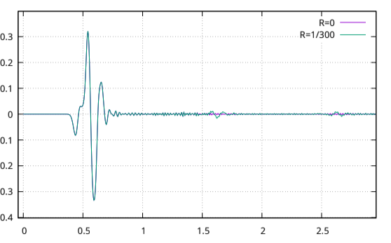
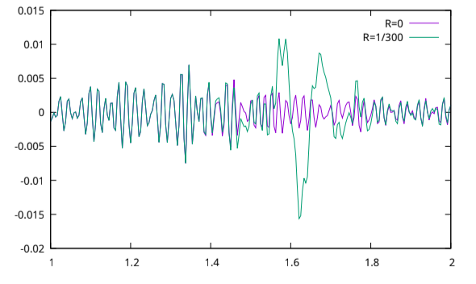
Результаты

Slide 14
Заключение
В ходе выполнения курсовой работы была изучена литература по теме “Двухслойная акустическая схема для задачи распространения волн”.
Далее была разработана программа для численного решения волнового уравнения в неоднородной среде.
Было проанализировано поведение волны на границе сред с неоднородной акустической плотностью.
Таким образом было изучено распространение акустических волн в неоднородной среде.

